Slide 1

Command Injection Rapor

Slide 2
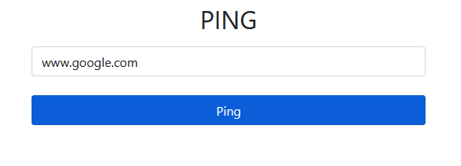
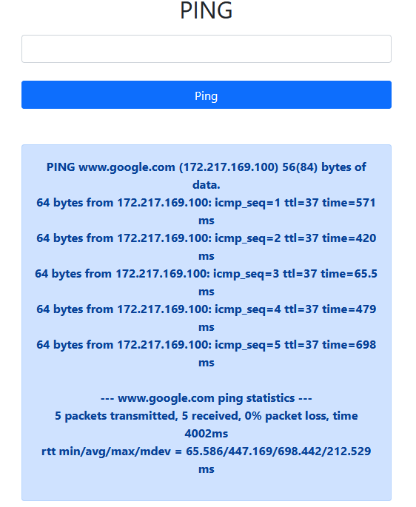
Açılan sayfada ping atabileceğimiz bir ekran bizi karşılıyor. Burada Google.com tarafına ping atıldığında 5 tane ping paketinin belirtilen adrese gönderildiğini görüyoruz.
Buradan yapmamız gereken tespit şudur ; Eğer ping paketleri gönderiliyor ve alınıyorsa bu durumda WEB uygulaması sunucu tarafında terminal komutlarını çalıştırıyor demektir.

Slide 3
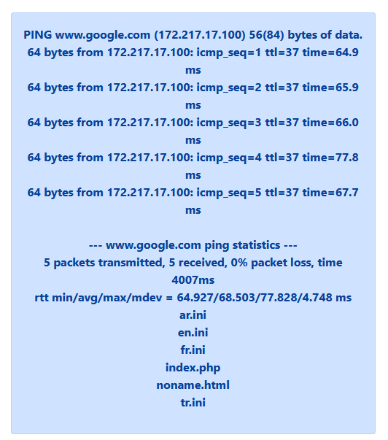
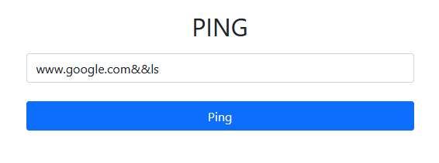
Atılan ping paketini sunucu tarafına çalışacak bir terminal kodu ile beraber yolluyoruz ve bize çıktı veriyor.

Slide 4
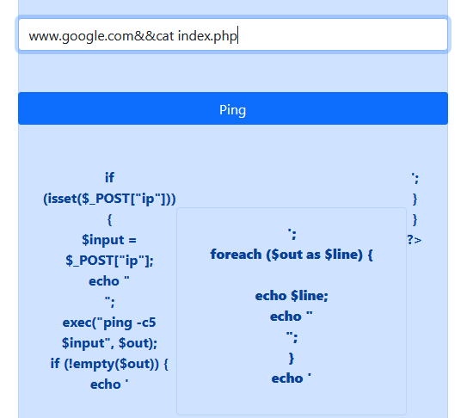
Bunun yanı sıra listelediğimiz
bu dosyaların içeriğini uygun
terminal kodları ile
görüntülüyebiliriz.

Slide 5
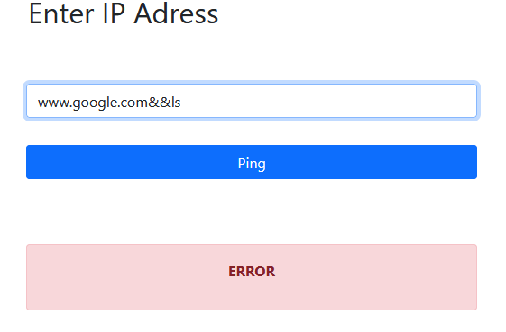
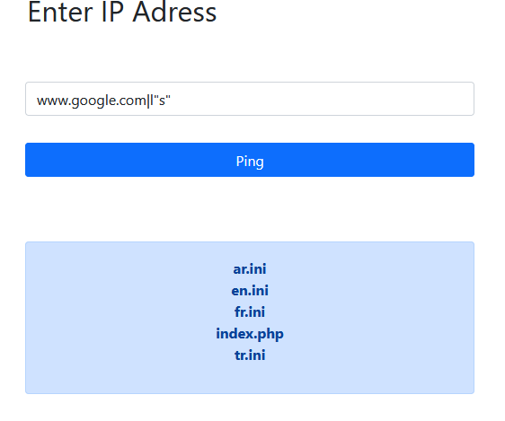
Bu soruda ise aynı şekilde sunucuya ping paketleri atılıyor ancak terminal komutlarını çalıştırmayı denediğimizde hata alıyoruz. Burdan anlamamız gereken istek üzerinde bir filtreleme olduğudur.
Bir önceki soruda sunucu isminden sonra && operatörünü kullanarak terminal komutunu çalıştırmıştık ancak bu soruda filtreleme olduğu için | operatörünü kullanıyoruz ve yanı sıra çalıştırılacak komutuda filtrelemeye girmemesi için değiştiriyoruz.

Slide 6
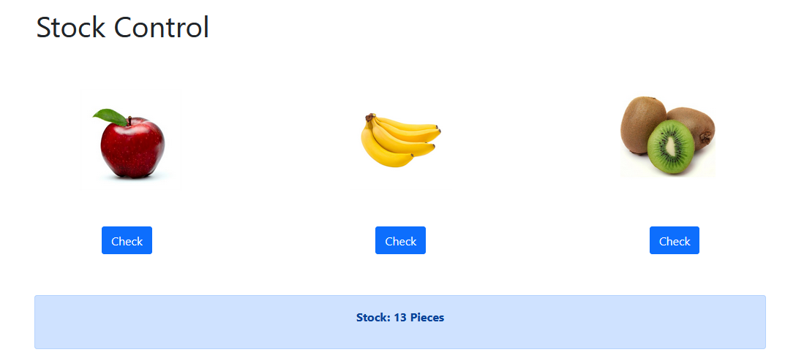
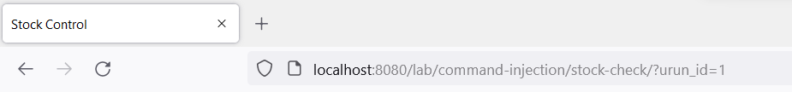
Verilen öğeler altında tanımlanmış butonlara tıkladıktan sonra stok adedini ekrana getiriyor. Ancak URL incelendiğinde dikkatimizi çeken kısım her ürünün spesifik bir «id» üzerinden getirildiği gözlemleniyor.

Slide 7
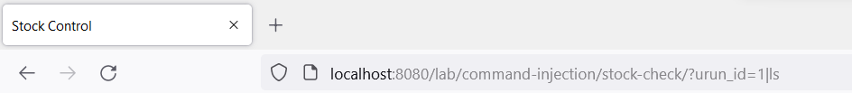
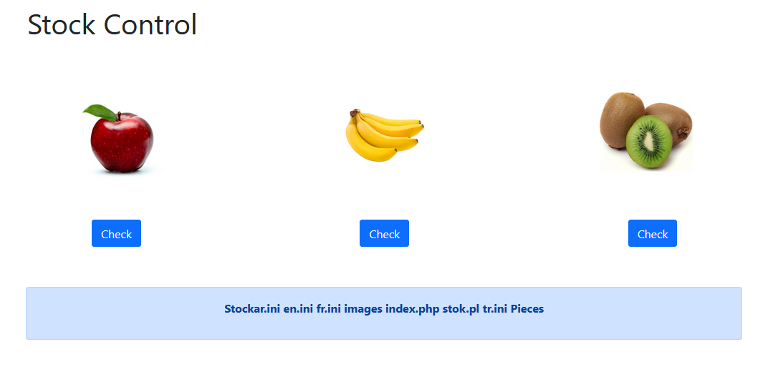
…urun_id=1|ls
Ürünlerin çağrıldığı «id» değerinden sonra «|» operatörü kullanarak terminal komutunun çalışması sağlanıyor.

Slide 8
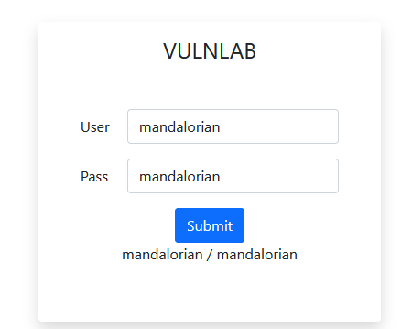

Verilen bilgiler doğrultusunda sisteme giriş yapıyoruz. Giriş yaptıktan sonra ekrandaki yazıda adminin kullanıcı log bilgilerini user-agent sistemine kaydedildiği söyleniyor.

Slide 9
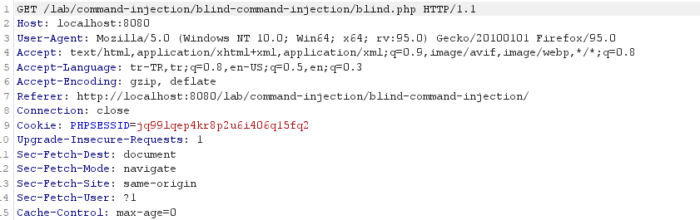
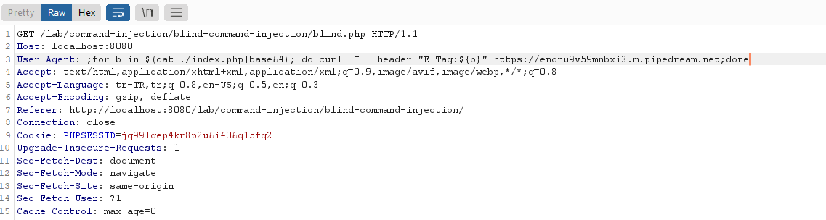
User-Agent bilgilerini görüntüleyebileceğimiz ve üzerinde değişiklik yapabilmek için Burp-Suite programını kullanıyoruz.
Burada buluna User-Agent bilgilerini değiştiriyoruz, yazdığımız bu payload pipedream sitesini kullanarak header altında E-Tag değişkenini base64 ile encode edilmiş şekilde karşımıza çıkarıcak.

Slide 10
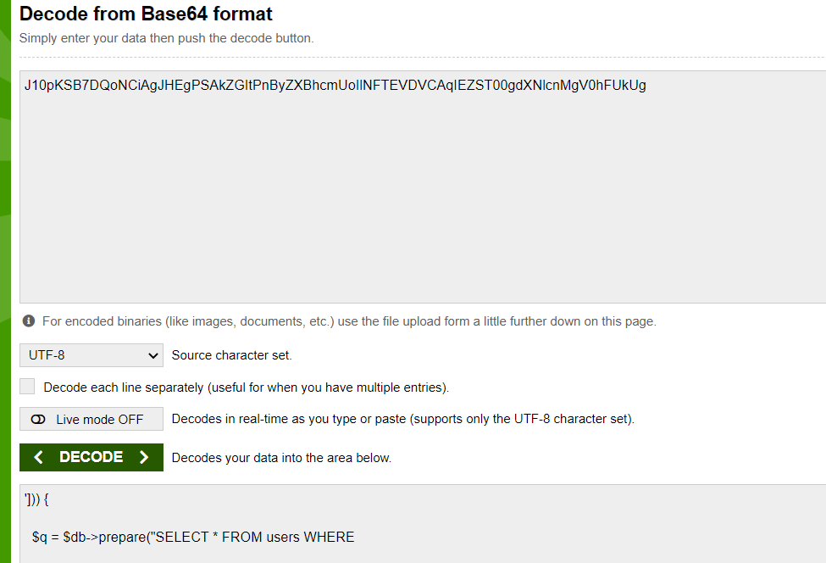
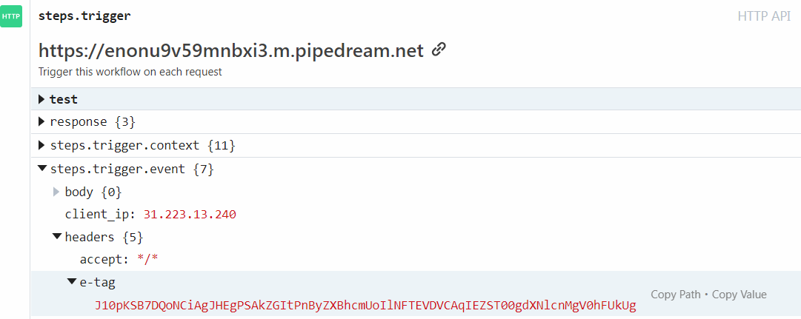
Pipedream sitesini kontrol ettiğimizde isteğimiz buraya düşmüş olup header içindeki E-Tag içindeki bilgiyi alıyoruz.
Bu veriyi base64 ile encode edilmiş şeklinde yollamıştık tekrar base64 ile decode ettiğimizde sızdırılan bilgiyi görebiliriz

